Slide 1
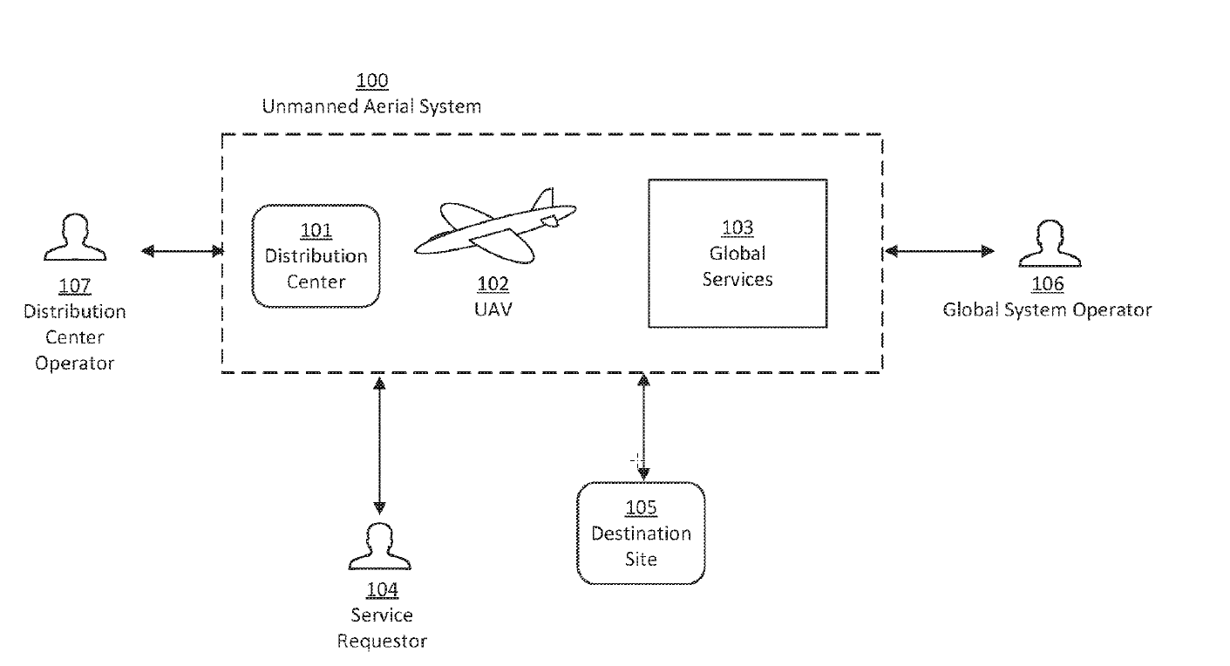




Drones

Slide 3
Notes:
@Operator – manages payload supply including ordering

Slide 6
Drones

Slide 7
Drones

Slide 8

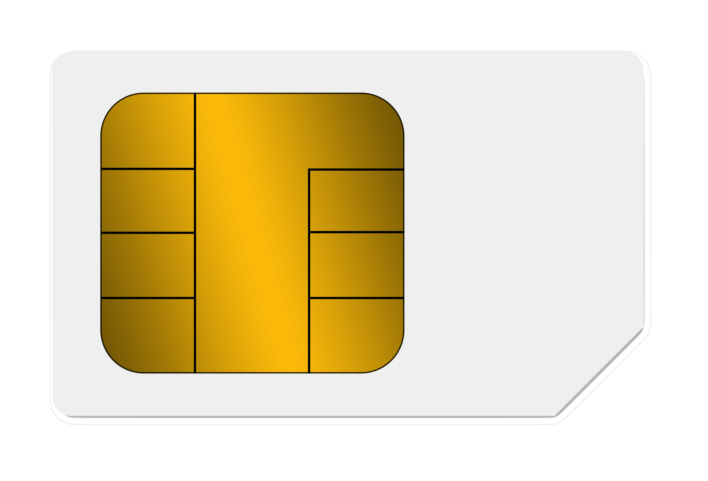

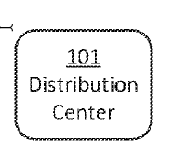
CARTE SIM
Data

Slide 9
CARTE SIM
Data
Notes:
Receive data using CDMA, GSM, 3G/4G, LTE, just like mobile phone
Can receive instructions from human operators

Slide 10
CARTE SIM
Data

Slide 11
<donnees>
<carteduciel>
<voiesaeriennes>
...
</voiesaeriennes>
</carteduciel>
<destination>
<latitude></latitude>
<longitude></longitude>
<adresse></adresse>
</destination>
<meteo>
<vent></vent>
</meteo>
</donnes>

Slide 12
CARTE SIM
Data

Slide 13
CARTE SIM
Data
Notes:
Filtering out not relevant info (flight)

Slide 14

CARTE SIM
Data
Mission Control
Data
Notes:
Process data to optimize route and change orientation if needed
Receive supply level data and go to distrib. centers where UAV supply is low

Slide 15
CARTE SIM
Data

Slide 16
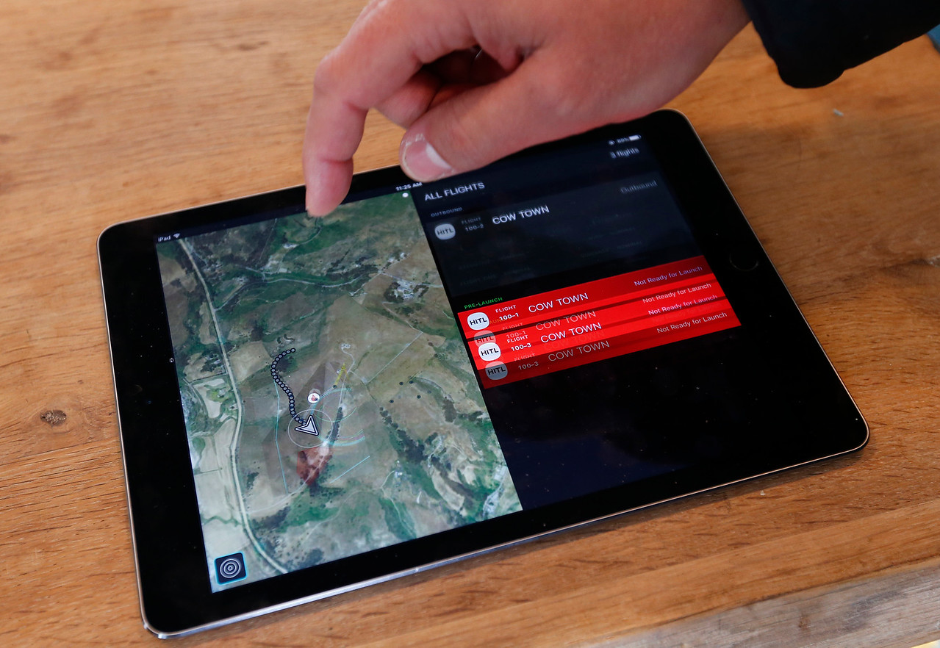

Slide 17
Drones

Slide 18
Drones

Slide 19
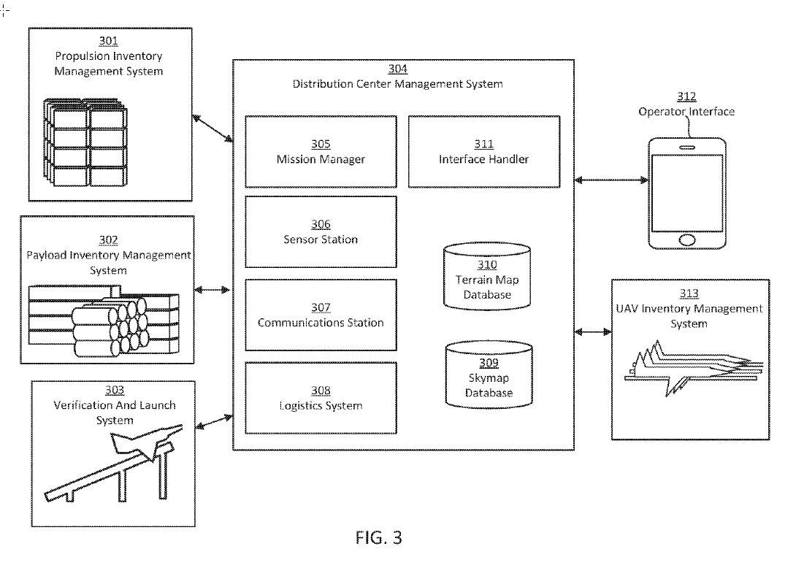

Slide 20
Notes:
Base de données des cartes du terrain
Base de données carte du ciel

Slide 21
Notes:
Base de données des cartes du terrain
Base de données carte du ciel

Slide 22
Fournisseur externe
données topographiques
API
fournisseur de données météorologiques
autorité aéronautique
API
contrôleur aérien externe
Notes:
Base de données des cartes du terrain
Base de données carte du ciel

